Slide 1
Vrije tijd
Wat doe jij als je vrij bent?

Slide 2
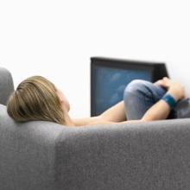
Top 5 jongeren
TV kijken
Shoppen
Computerspel
Buiten rondhangen
Iets gaan drinken

Slide 3
Dagindeling

Slide 4
Invulling vrije tijd

Slide 5
Internettijd
Tijdsbesteding jongeren 12-24 jaar (minuten per dag)
E-mailen | 36
Surfen | 29
Social media | 11
Gamen | 10
Radio luisteren | 10
Tv/video kijken | 7
Krant lezen | 2

